Slide 1
CLASE DE RELIGIÓN Y ÉTICA
CONTINUACIÓN DE:
“ LA AUTOESTIMA Y COMO JESÚS NOS INVITA A AMARNOS COMO EL NOS CREÓ”
https://www.youtube.com/watch?v=AxqqSa6eE8o

Slide 2
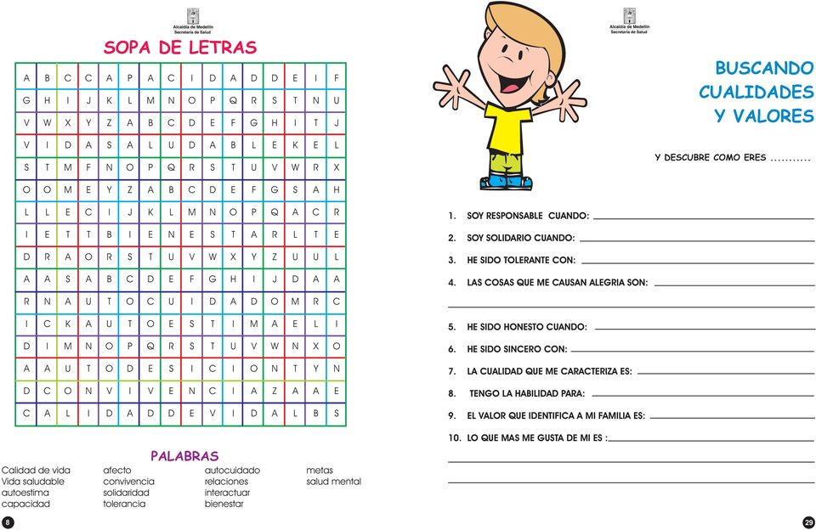

Slide 4
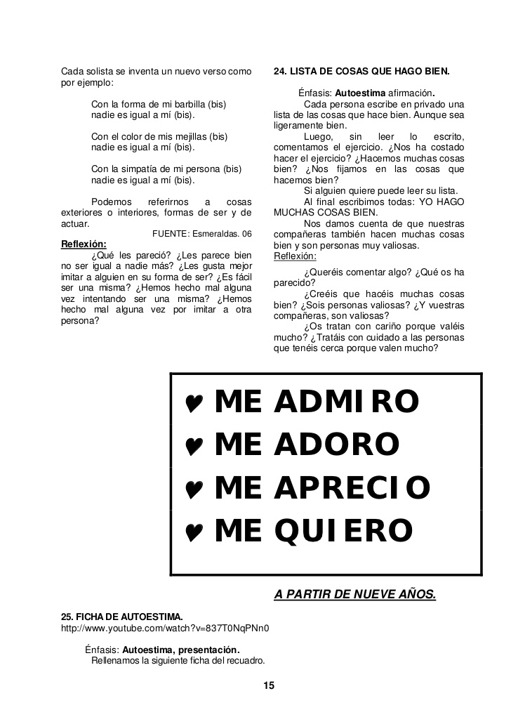

Slide 6


